Slide 1




Présentation Projet Arduino 2018-2019
Application de la transformation de Fourrier à l’affichage pratique et esthétique de contenu audio

Slide 2

Recherche et but du projet
Intérêts personnels
Faisabilité et contexte
Etablissement du cahier des charges
Fonctions et algorithme
Déroulement : Etat de l’art et branchements
Déroulement : Fonctionnalités
Déroulement : Problèmes techniques
Résultat et comparaison au CDC
Conclusion et apport

Slide 3
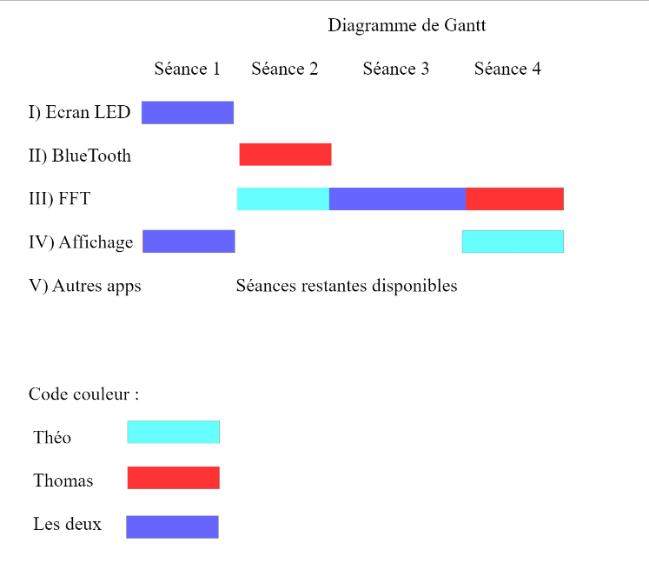
Recherche et but du projet
Etablissement du cahier des charges
Contraintes
Organisation
Fonctions et algorithme
Déroulement : Etat de l’art et branchements
Déroulement : Fonctionnalités
Déroulement : Problèmes techniques
Résultat et comparaison au CDC
Conclusion et apport

Slide 4
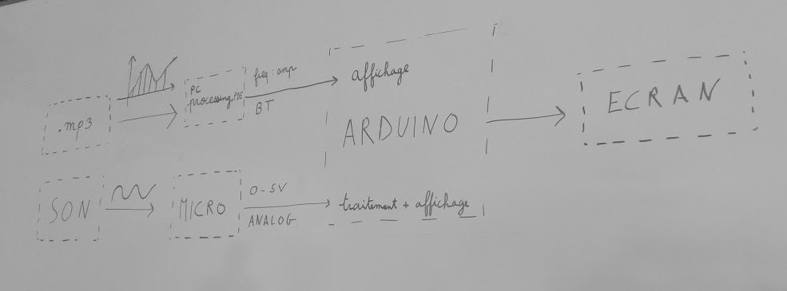
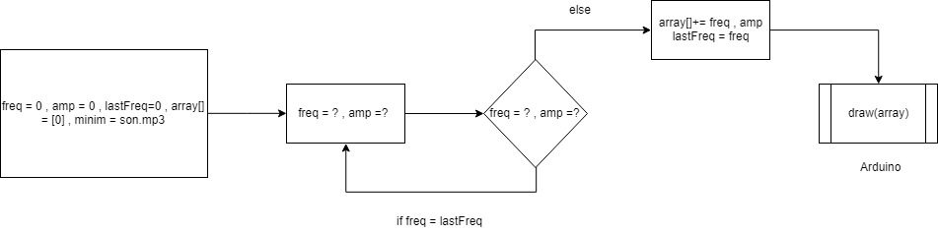
Recherche et but du projet
Etablissement du cahier des charges
Fonctions et algorithme
Principe
Algorithme
Déroulement : Etat de l’art et branchements
Déroulement : Fonctionnalités
Déroulement : Problèmes techniques
Résultat et comparaison au CDC
Conclusion et apport

Slide 5
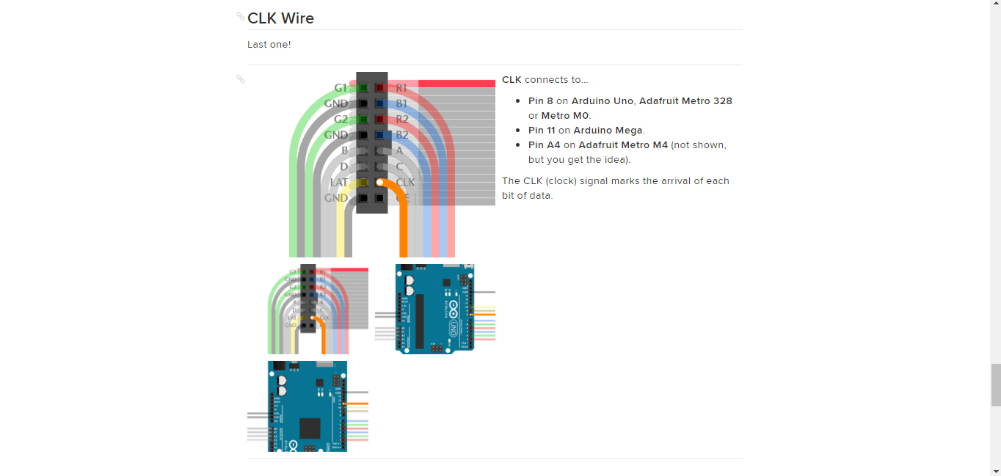
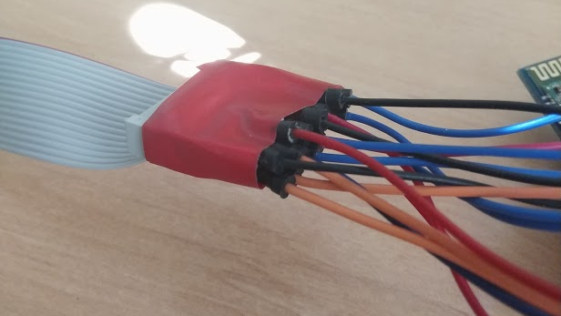
Recherche et but du projet
Etablissement du cahier des charges
Fonctions et algorithme
Déroulement : Etat de l’art et branchement
Déroulement : Fonctionnalités
Déroulement : Problèmes techniques
Résultat et comparaison au CDC
Conclusion et apport

Slide 6
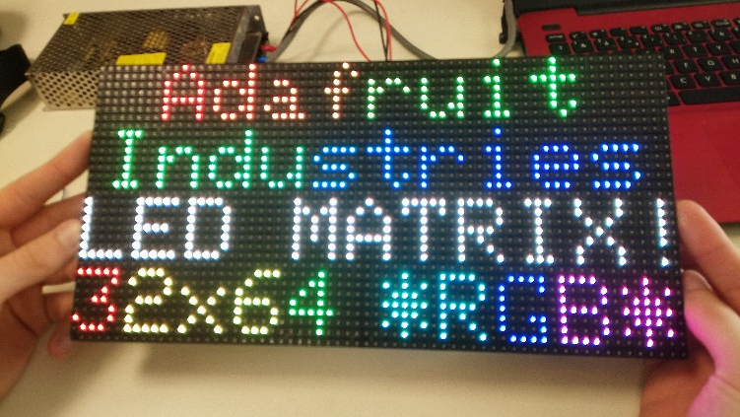
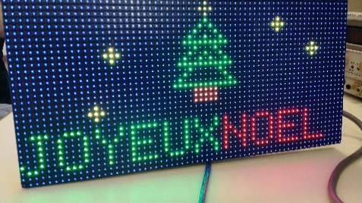
Recherche et but du projet
Etablissement du cahier des charges
Fonctions et algorithme
Déroulement : Etat de l’art et branchements
Déroulement : Fonctionnalités
Déroulement : Problèmes techniques
Résultat et comparaison au CDC
Conclusion et apport

Slide 7
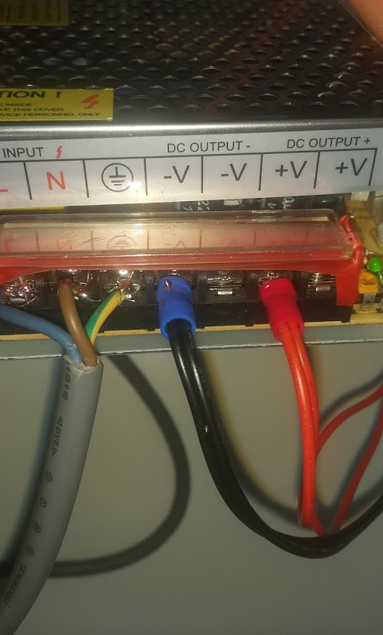
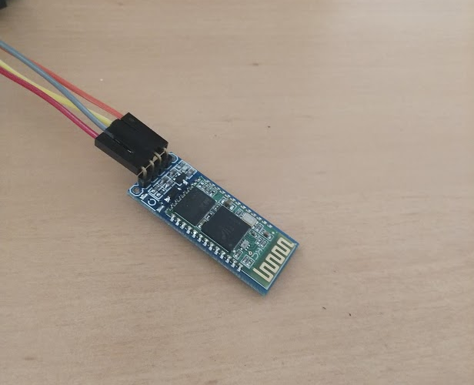
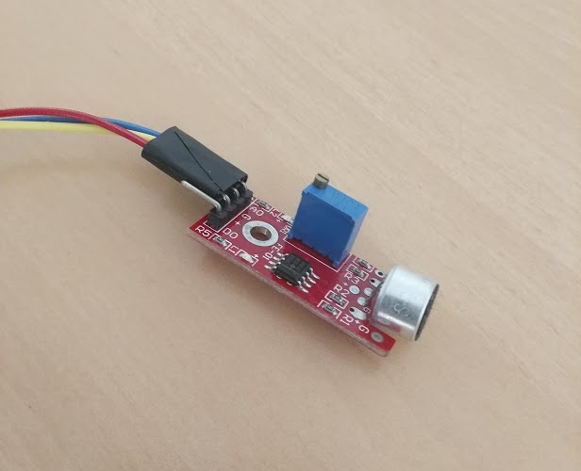
Recherche et but du projet
Etablissement du cahier des charges
Fonctions et algorithme
Déroulement : Etat de l’art et branchements
Déroulement : Fonctionnalités
Déroulement : Problèmes techniques
Résultat et comparaison au CDC
Conclusion et apport

Slide 8
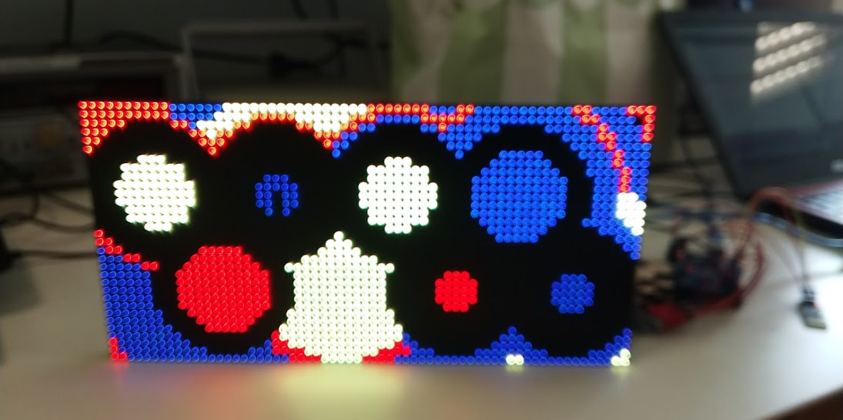
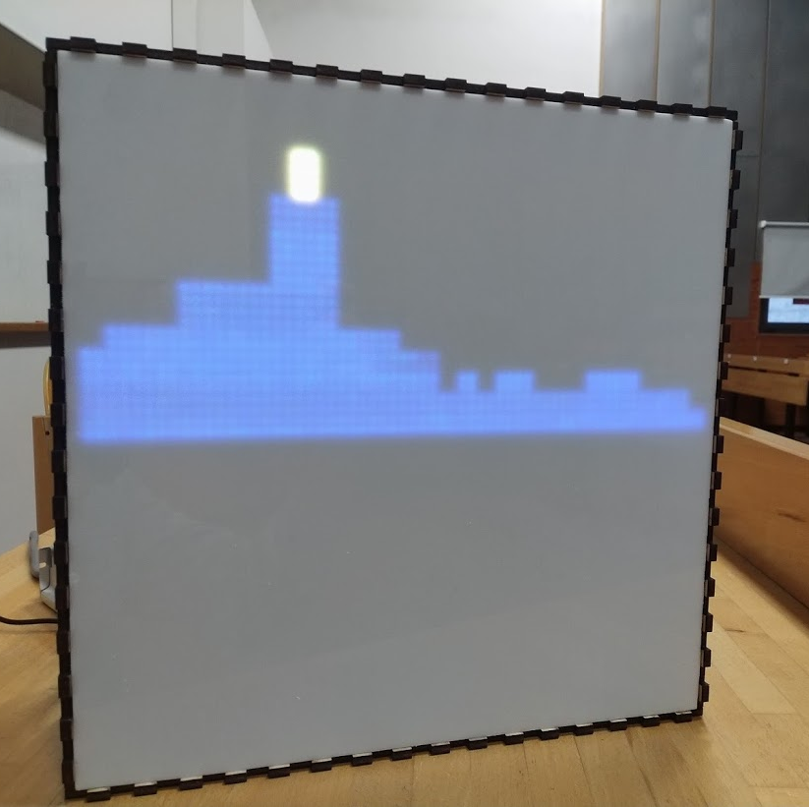
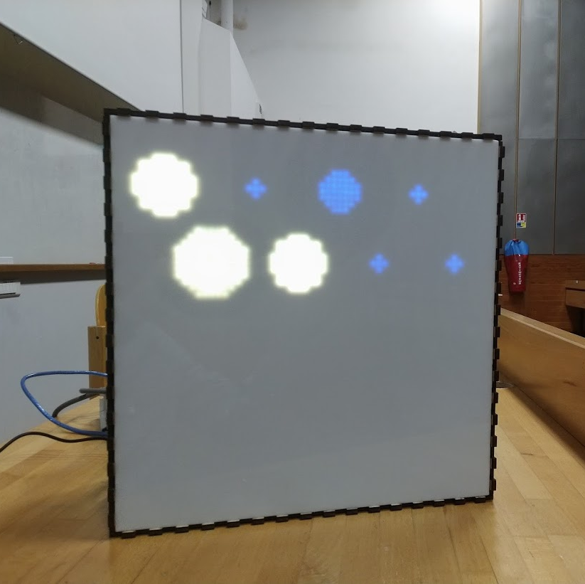
Recherche et but du projet
Etablissement du cahier des charges
Fonctions et algorithme
Déroulement : Etat de l’art et branchements
Déroulement : Fonctionnalités
Déroulement : Problèmes techniques
Résultat et comparaison au CDC
Conclusion et apport

Slide 9
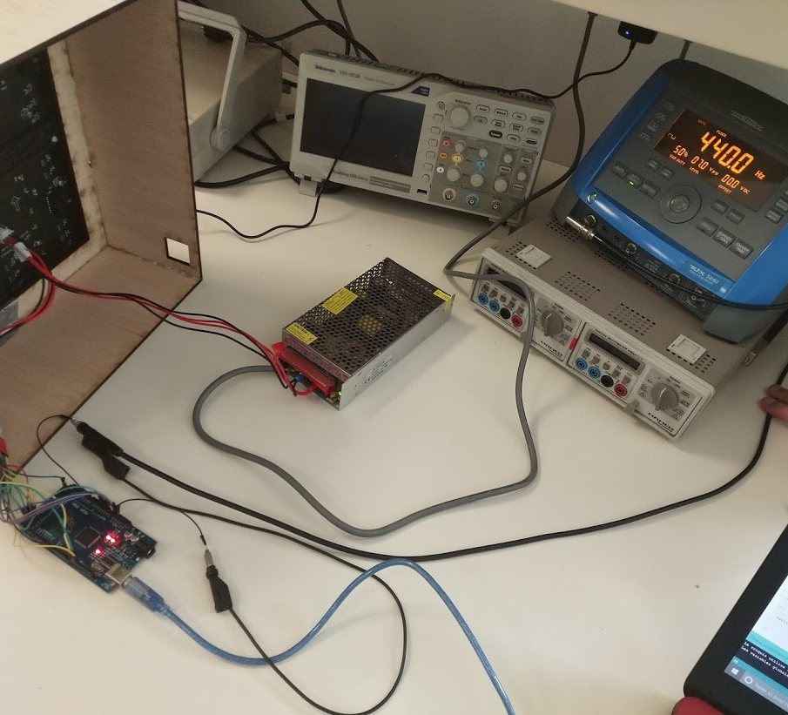
Recherche et but du projet
Etablissement du cahier des charges
Fonctions et algorithme
Déroulement : Etat de l’art et branchements
Déroulement : Fonctionnalités
Déroulement : Problèmes techniques
Résultat et comparaison au CDC
Conclusion et apport

